Slide 1


Практика трудоустройства молодежи в группе компаний «Автоград» г. Тюмень.
Опыт длиною в 10 лет
Заместитель технического директора ГК «Автоград»,
руководитель базовой кафедры Института транспорта ТИУ,
руководитель корпоративного учебного центра
Покрышкин Иван Александрович
Август 2024 г.

Slide 2

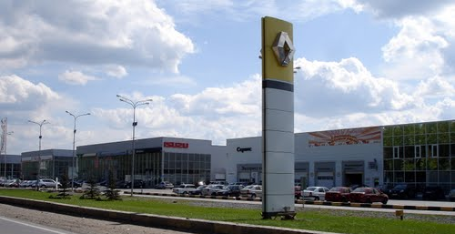

НЕМНОГО О ГК «АВТОГРАД»
АВТОГРАДУ БОЛЕЕ 30 ЛЕТ
АВТОГРАД - ДИЛЕР 26 БРЕНДОВ И ЛИДЕР ОТРАСЛИ В РЕГИОНЕ
РАБОТАЕТ ПОЧТИ 1 000 СОТРУДНИКОВ
ЕСТЬ СВОЙ КОРПОРАТИВНЫЙ УЧЕБНЫЙ ЦЕНТР
470 СТУДЕНТОВ СПО И ВО ОБУЧАЕМ ЕЖЕГОДНО
БОЛЕЕ 200 ЭКСКУРСИЙ ДЛЯ ШКОЛЬНИКОВ И СТУДЕНТОВ В ГОД
Notes:
Кто автор этого высказывания? (Сталин В.И.)

Slide 3
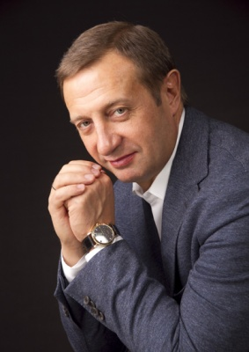
Систематическая работа с СПО и ВПО и запуск Института Наставничества в компании – личная инициатива президента
ГК «Автоград»
-
Салмина Алексея
Павловича
Notes:
Кто автор этого высказывания? (Сталин В.И.)

Slide 4
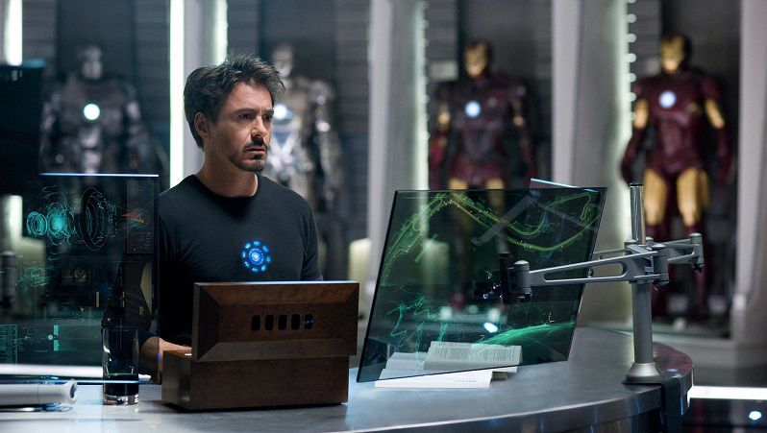
КОГО МЫ ОБЫЧНО ИЩЕМ?
ТЕКУЩИЕ ТРЕБОВАНИЯ К АВТОСЛЕСАРЮ
ШИРОКИЙ КРУГОЗОР И СПЕКТР ЗНАНИЙ
УРОВЕНЬ ПОДГОТОВКИ НЕ НИЖЕ ИНЖЕНЕРА
САМОСТОЯТЕЛЬНЫЙ И ОТВЕТСВЕННЫЙ
ВОВЛЕЧЕННЫЙ В ПРОЦЕСС И ПЕРЕЖИВАЮЩИЙ ЗА ДЕЛО
ИНИЦИАТИВНЫЙ И НАДЕЖНЫЙ
Notes:
Кто автор этого высказывания? (Сталин В.И.)

Slide 5

СТРУКТУРА НАЙМА В ГК «АВТОГРАД»
СЛУЖБА ПЕРСОНАЛА
САМОСТОЯТЕЛЬНЫЙ ПОИСК РУКОВОДИТЕЛЯМИ
КОРПОРАТИВНЫЙ УЧЕБНЫЙ ЦЕНТР
БЕРЕМ ВСЕХ НА КАСТИНГ
ГОНЯЕМСЯ ЗА ЛУЧШИМИ ГОЛОВАМИ
ВЫРАЩИВАЕМ СПЕЦИАЛИСТА САМИ
ИЩЕМ ГОТОВЫХ
1. САЙТЫ ПО ПОИСКУ РАБОТЫ
2. ЛИЧНЫЕ ОБРАЩЕНИЯ
3. ЦЕНТР ЗАНЯТОСТИ
ИЩЕМ СУПЕРПРОФЕССИОНАЛОВ
1. САЙТЫ ПО ПОИСКУ РАБОТЫ
(ИЩЕМ ПРОФЕССИОНАЛОВ)
2. ЧЕРЕЗ ЗНАКОМЫХ
ИЩЕМ УЧЕНИКОВ СРЕДИ МОЛОДЕЖИ
1. СТУДЕНТЫ
2. ВЫПУСКНИКИ
СЛУЖБА ПЕРОСНАЛА:
ОРГАНИЗАЦИЯ КАСТИНГА И
КООРДИНАЦИЯ ПОСЛЕДОВАТЕЛЬНЫХ СОБЕСЕДОВАНИЙ СО ВСЕМИ СМЕЖНЫМИ СЛУЖБАМИ
СТАНДАРТНЫЙ ОТСЕВ:
1. СЛУЖБА ЭКОНОМИЧЕСКОЙ БЕЗОПАСНОСТИ
2. СЛУЖБА КАДРОВОЙ БЕЗОПАСНОСТИ
3. ПСИХОЛОГИЧЕСКИЙ ТЕСТИРОВАНИЕ
НИЗКАЯ КОНВЕРСИЯ ОТБОРА 6%
НИЗКАЯ КОНВЕРСИЯ ОТБОРА 10%
ВЫСОКАЯ КОНВЕРСИЯ ОТБОРА 84%
Notes:
Кто автор этого высказывания? (Сталин В.И.)

Slide 6
УЧЕБНЫЙ ЦЕНТР ГК «АВТОГРАД» РЕАЛИЗУЕТ СЕМЬ ШАГОВ СИСТЕМЫ РЕКРУТИНГА И ТРУДОУСТРОЙСТВА МОЛОДЕЖИ
1: ПРОФОРИЕНТАЦИОННАЯ РАБОТА
5 000 школьников
2: ОБУЧЕНИЕ ПРОФИЛЬНЫХ СТУДЕНТОВ
470 студентов
3: ОТБОР ОБУЧАЮЩИХСЯ И РЕКРУТИНГ
116 сотрудников
4: ПОДДЕРЖАНИЕ МОТИВАЦИИ КАДРОВОГО РЕЗЕРВА
3 проекта
5: РАЗВИТИЕ КАДРОВОГО РЕЗЕРВА
Базовая кафедра
6: СОПРОВОЖДЕНИЕ ДО И ПОСЛЕ ТРУДОУСТРОЙСТВА
35 работодателей
7: РАЗВИТИЕ ИНСТИТУТА НАСТАВНИЧЕСТВА
Доп.компетенции
Notes:
Кто автор этого высказывания? (Сталин В.И.)

Slide 7
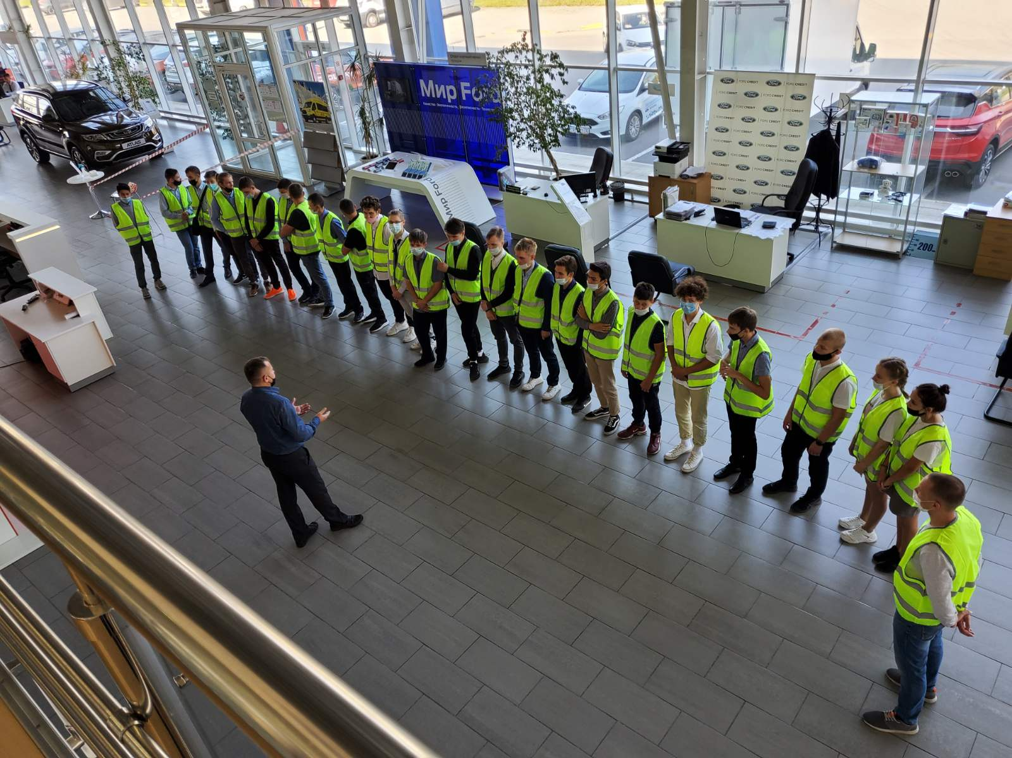
1 ШАГ: ПРОФОРИЕНТАЦИОННАЯ РАБОТА
УЧАСТИЕ В ОБЩЕСТВЕННОМ ДВИЖЕНИИ «ОТЦЫ РОССИИ» РАБОТА С ДОШКОЛЬНИКАМИ
СОВМЕСТНАЯ С ДЕПАРТАМЕНТОМ ОБРАЗОВАНИЯ И НАУКИ ТЮМЕНСКОЙ ОБЛАСТИ И ЦОПП ОРГАНИЗАЦИЯ ЭКСКУРСИЙ СО ШКОЛЬНИКАМИ В ПРОЕКТЕ «БИЛЕТ В БУДУЩЕЕ» - 5000 ЧЕЛ В ГОД!
ПРИГЛАШЕНИЕ ШКОЛЬНИКОВ В КОЛЛЕДЖИ НА ПОЛУЧЕНИЕ ПЕРВОЙ РАБОЧЕЙ СПЕЦИАЛЬНОСТИ
ТОТАЛЬНЫЕ И ОБЯЗАТЕЛЬНЫЕ ЭКСКУРСИИ СО ВСЕМИ ПРОФИЛЬНЫМИ ПЕРВОКУРСНИКАМИ
Notes:
Кто автор этого высказывания? (Сталин В.И.)

Slide 8
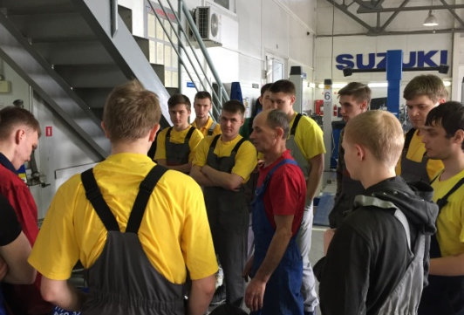
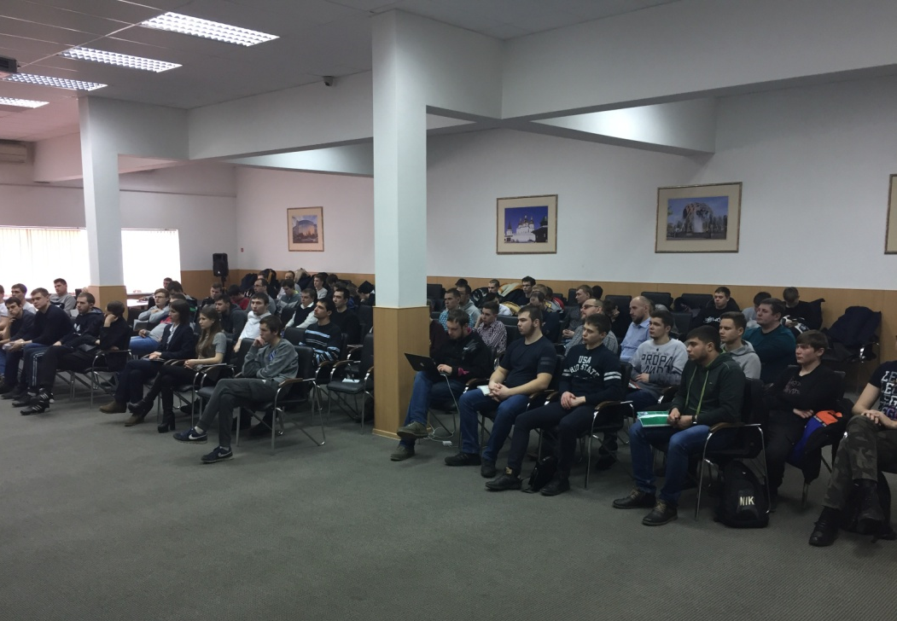
2 ШАГ: ОБУЧЕНИЕ ПРОФИЛЬНЫХ СТУДЕНТОВ.
ВСТРАИВАНИЕ В УЧЕБНЫЙ ПРОЦЕСС СПО И ВО
2013 год
2024 год
ТРУДОУСТРОЙСТВО ТЕХНОЛОГОВ И ТОП-МЕНЕДЖЕРОВ В СПО И ВУЗЫ ПРЕПОДАВАТЕЛЯМИ ПО СОВМЕСТИТЕЛЬСТВУ В 2024 – 2025 УЧЕБНОМ ГОДУ СОСТАВИТ - 12 ЧЕЛОВЕК!
ОБУЧЕНИЕ ПРОФИЛЬНЫХ СТУДЕНТОВ СИЛАМИ СОТРУДНИКОВ АВТОГРАДА= 470 ЧЕЛ ЗА 2023 ГОД
ВОВЛЕЧЕНИЕ В ПРОЦЕСС ОБУЧЕНИЯ ЛУЧШИХ СПЕЦИАЛИСТОВ ОТРАСЛИ + 22 ЭКСПЕРТА В ГОД
УЧАСТИЕ В ОРГАНИЗАЦИИ И ПРОВЕДЕНИИ ДЕМОЭКЗАМЕНОВ И КОНКУРСНОГО ДВИЖЕНИЯ «ПРОФЕССИОНАЛЫ» (50 ЭКСПЕРТОВ ДЕМОЭКЗАМЕНА ИЗ СОСТАВА НАСТАВНИКОВ АВТОГРАДА)
Notes:
Кто автор этого высказывания? (Сталин В.И.)

Slide 9

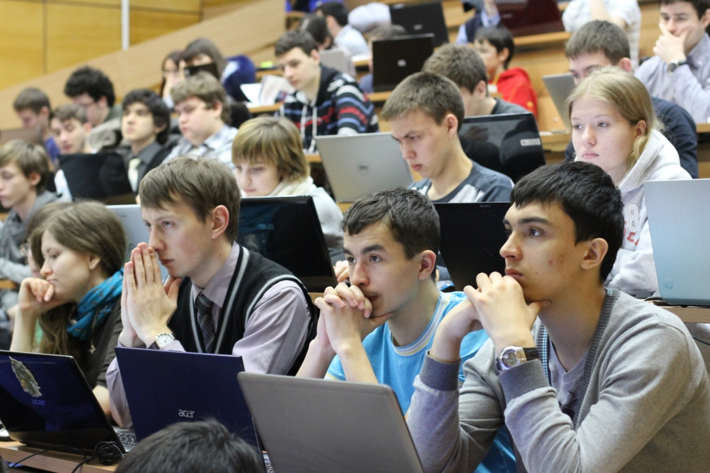
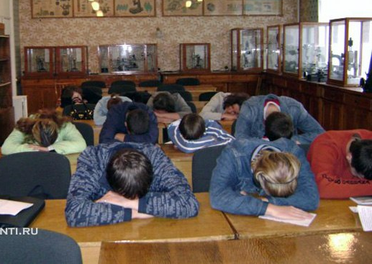
3 ШАГ: ОТБОР ОБУЧАЮЩИХСЯ И РЕКРУТИНГ
ОБРАТНАЯ СВЯЗЬ С ПРЕПОДАВАТЕЛЬСКИМ СОСТАВОМ ВУЗов И ССУЗов. ОТЗЫВЫ НА СТУДЕНТОВ
КОНТРОЛЬ МОТИВАЦИИ И РАБОТЫ СТУДЕНТОВ В ГРУППЕ. РЕКРУТИНГ ЛУЧШИХ
ВО ВРЕМЯ ПРАКТИКИ КАЖДЫЙ СТУДЕНТ ЗАКРЕПЛЯЕТСЯ ЗА НАСТАВНИКОМ
НА КАЖДОГО ПРАКТИКАНТА ДВА МНЕНИЯ: ОТЗЫВ НАСТАВНИКА И ТЕХНОЛОГА/РУКОВОДИТЕЛЯ
ОБРАТНАЯ СВЯЗЬ ОТ СТУДЕНТА. ДАЕМ ВТОРОЙ ШАНС КАЖДОМУ, НО НЕ БОЛЕЕ
ВСЮ ИНФОРМАЦИЮ ПО СТУДЕНТАМ КОНСОЛИДИРУЕМ НА ВНУТРЕННЕМ ПОРТАЛЕ
Notes:
Кто автор этого высказывания? (Сталин В.И.)

Slide 10

4 ШАГ: ПОДДЕРЖАНИЕ МОТИВАЦИИ КАДРОВОГО РЕЗЕРВА
ЛЕГКИЙ ВХОД В КОМПАНИЮ ЧЕРЕЗ ОФИЦИАЛЬНУЮ ПОДРАБОТКУ
ПРОЕКТЫ СРОЧНЫХ ТРУДОВЫХ ДОГОВОРОВ:
«ШИНОМОНТАЖНЫЙ СПЕЦНАЗ» = 230 ЧЕЛ В ГОД
«АГЕНСТКИЙ СПЕЦНАЗ» = 10 ЧЕЛ В ГОД
«СПЕЦНАЗ АВТОМОЙКИ» = 50 ЧЕЛ В ГОД
КОРОТКИЕ ПОДРАБОТКИ ПО 2-3 ДНЯ = 150 ЧЕЛ В ГОД
КАЖДЫЙ СТУДЕНТ В РЕЗЕРВЕ МОЖЕТ ЗАРАБОТАТЬ СОВМЕЩАЯ С УЧЕБОЙ
ПО ИТОГУ РАБОТЫ ФИКСИРУЕМ ОБРАТНУЮ СВЯЗЬ ПО КАЖДОМУ СТУДЕНТУ
РЕГУЛЯРНО ФОРМИРУЕМ И ПОДАЕМ В ВУЗЫ И ССУЗЫ СПИСКИ ТАКИХ СТУДЕНТОВ
ПОМОГАЕМ РЕШИТЬ ВОПРОСЫ С ЗАДОЛЖЕННОСТЯМИ В УЧЕБНОМ ЗАВЕДЕНИИ
ОБУЧАЕМ ПРОХОЖДЕНИЮ КАСТИНГА. ФОРМИРУЕМ БАЗУ ВИДЕОРЕЗЮМЕ СТУДЕНТОВ
Notes:
Кто автор этого высказывания? (Сталин В.И.)

Slide 11
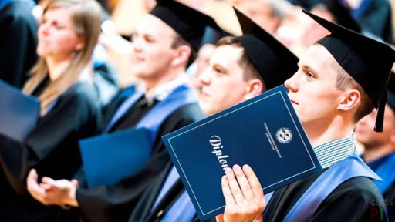
5 ШАГ: РАЗВИТИЕ КАДРОВОГО РЕЗЕРВА
СОЗДАНИЕ ОБРАЗОВАТЕЛЬНЫХ ПРОГРАММ В УЗ ПОД ЗАПРОСЫ АВТОГРАДА
СОВМЕСТНЫЕ ЕЖЕГОДНЫЕ ВСТРЕЧИ АВТОГРАД + ВУЗ СО СТУДЕНТАМИ И ПРЕПОДАВАТЕЛЯМИ СПО
ПОМОЩЬ ПРОФИЛЬНЫМ ВЫПУСКНИКАМ СПО ПОСТУПИТЬ В ПРОФИЛЬНЫЙ ВУЗ
УЧАСТИЕ АВТОГРАДА В ОБУЧЕНИИ И В ПРОЕКТНОЙ РАБОТЕ (БАЗОВАЯ КАФЕДРА ТИУ ИТ)
ИЗ СТУДЕНТОВ ПРОЕКТА ФОРМИРУЕМ СПИСОК АМБАССАДОРОВ КОМПАНИИ
Notes:
Кто автор этого высказывания? (Сталин В.И.)

Slide 12
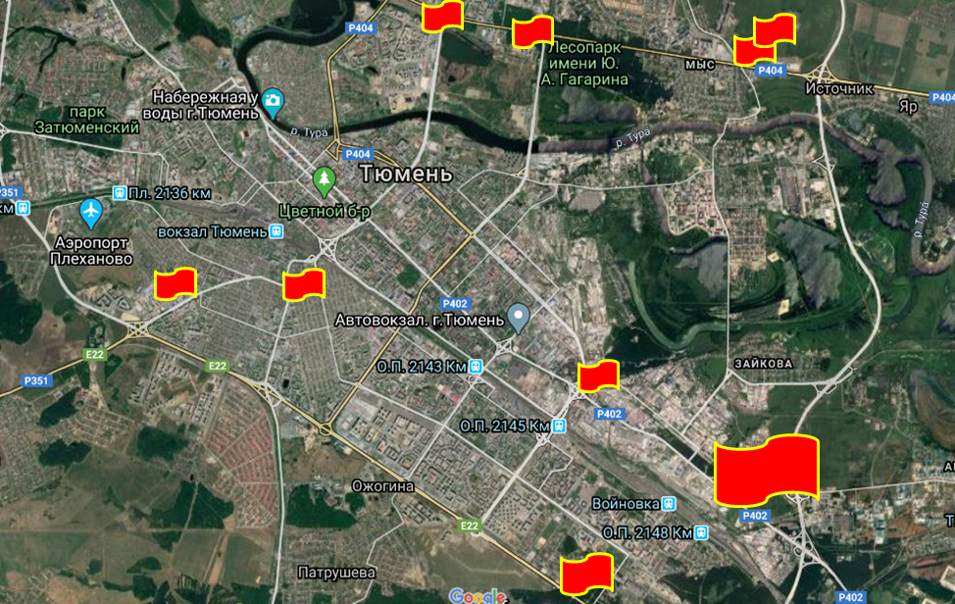
6 ШАГ: СОПРОВОЖДЕНИЕ РЕКРУТА
ДО И ПОСЛЕ ТРУДОУСТРОЙСТВА
ГК - САМЫЙ КРУПНЫЙ РАБОТОДАТЕЛЬ В ОТРАСЛИ В ТЮМЕНИ И РЕГИОНЕ, ИМЕЮЩИЙ 30 СОБСТВЕННЫХ ПОДРАЗДЕЛЕНИЙ = САМОЕ БОЛЬШОЕ КОЛИЧЕСТВО И СПЕКТР ВАКАНСИЙ
ДОПОЛНИТЕЛЬНО 35 ОРГАНИЗАЦИЙ – ПАРТНЕРОВ ПРОЕКТА ПРЕТЕНДУЮТ НА КАДРОВЫЙ РЕЗЕРВ. БОЛЬШАЯ ЧАСТЬ ИЗ НИХ ВЫСТУПАЮТ С ОТКРЫТЫМИ ЛЕКЦИЯМИ (22 ЭКСПЕРТА ОТРАСЛИ)
ДОГОВОРЕННОСТИ С УЗ О СОВМЕЩЕНИИ СТУДЕНТАМИ РАБОТЫ С УЧЕБОЙ ПО ГРАФИКУ 2 / 2
СВОИХ НЕ БРОСАЕМ! РЕКРУТЕР ЛИЧНО СОПРОВОЖДАЕТ ЗВОНКАМИ ВЕСЬ ПРОЦЕСС ОТ ПРОФОРИЕНТАЦИИ ДО УСПЕШНОГО ОКОНЧАНИЯ ИСПЫТАТЕЛЬНОГО СРОКА РЕКРУТА
Notes:
Кто автор этого высказывания? (Сталин В.И.)

Slide 13
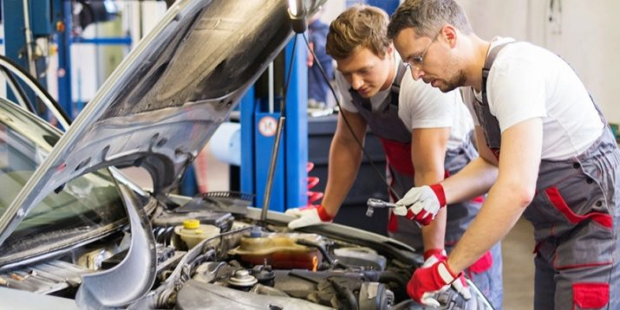
7 ШАГ: РАЗВИТИЕ ИНСТИТУТА НАСТАВНИЧЕСТВА
ВЫДЕЛЕНИЕ ГРУППЫ ПРОФЕССИОНАЛЬНЫХ НАСТАВНИКОВ АВТОГРАДА
РАЗВИТИЕ ТРЕНЕРСКИХ КОМПЕТЕНЦИЙ В ГРУППЕ НАСТАВНИКОВ
ДОПОЛНИТЕЛЬНОЕ ОБРАЗОВАНИЕ НАСТАВНИКОВ В ВУЗЕ
ОЩУТИМАЯ ДОПЛАТА ЗА НАСТАВНИЧЕСТВО И ТРЕНЕРСКУЮ ДЕЯТЕЛЬНОСТЬ
ПОВЫШЕНИЕ УРОВНЯ ОТВЕТСТВЕННОСТИ НАСТАВНИКА ЗА УСПЕХ УЧЕНИКА
УЧАСТИЕ НАСТАВНИКОВ В ДЕМОЭКЗАМЕНАХ И РУКОВОДСТВАХ ВКР В ССУЗах
Notes:
Кто автор этого высказывания? (Сталин В.И.)

Slide 14


КТО РЕАЛИЗУЕТ НАСТАВНИЧЕСТВО?
СТАНДАРТНАЯ СИТУАЦИЯ
УЧАСТНИКИ СИСТЕМЫ НАСТАВНИЧЕСТВА НА МАЛОМ ПРЕДПРИЯТИИ
РУКОВОДИТЕЛЬ
НАСТАВНИК

Slide 15
ВОЗМОЖНОСТЬ ДЕКОМПОЗИЦИИ
УЧАСТНИКИ СИСТЕМЫ НАСТАВНИЧЕСТВА НА СРЕДНЕМ ПРЕДПРИЯТИИ
РУКОВОДИТЕЛЬ
НАСТАВНИК
НАСТАВНИК
НАСТАВНИК

Slide 16

РОЛЬ ТЕХНОЛОГА
УЧАСТНИКИ СИСТЕМЫ НАСТАВНИЧЕСТВА НА БОЛЬШОМ ПРЕДПРИЯТИИ
НАСТАВНИК
НАСТАВНИК
НАСТАВНИК
РУКОВОДИТЕЛЬ
ТЕХНОЛОГ
НАСТАВНИК
НАСТАВНИК
НАСТАВНИК

Slide 17
ПРОВЕРЕННАЯ ВОЗМОЖНОСТЬ УДЕРЖАТЬ И РАЗВИВАТЬ КОЛЛЕКТИВ
ВАЖНЕЙШЕЕ ЗВЕНО ПРИ РАСШИРЕНИИ БИЗНЕСА И ПОДДЕРЖАНИИ КАДРОВОГО ОБЕСПЕЧЕНИЯ СРЕДНИХ И БОЛЬШИХ ПРЕДПРИЯТИЙ
ТЕХНОЛОГ
Технолог – важный элемент института наставничества – СУПЕРКОМПЕТЕНТ, обеспечивающий реализацию технологий производителя в рамках конкретного предприятия, способный обучать наставников и новобранцев и управлять институтом наставничества на предприятии.
Подчиняется Учебному центру ГК «Автоград»

Slide 18
КАДРОВАЯ ВОРОНКА ГК «АВТОГРАД» ПРИ РАБОТЕ С МОЛОДЕЖЬЮ
ДЕТИ ШКОЛЬНОГО И ДОШКОЛЬНОГО ВОЗРАСТА - ДВИЖЕНИЕ «ОТЦЫ РОССИИ»
ПРОФОРИЕНТАЦИОННЫЕ ЭКСКУРСИИ СО ШКОЛЬНИКАМИ «БИЛЕТ В БУДУЩЕЕ»
ШКОЛЬНИКИ «МОЯ ПЕРВАЯ ПРОФЕССИЯ» «ПРОФЕССИОНАЛЫ» ЮНИОР
УЧАСТНИКИ ПРОЕКТА «АКАДЕМИЯ АВТОТРАНСПОРТНОЙ МЕХАТРОНИКИ»
АБИТУРИЕНТЫ СПО ПРОФИЛЬНЫХ НАПРАВЛЕНИЙ
СТУДЕНТЫ СПО ПРОФИЛЬНЫХ НАПРАВЛЕНИЙ
ПРАКТИКАНТЫ + УЧАЩИЕСЯ + КОНКУРСНОЕ ДВИЖЕНИЕ
116
СТУДЕНТЫ НА СРОЧНЫХ ТРУДОВЫХ ДОГОВОРАХ
СТАЖЕРЫ НА ИСПЫТАТЕЛЬНЫЙ СРОК
76
СТУДЕНТЫ НА БЕССРОЧНЫХ ТРУД. ДОГОВОРАХ
СТУДЕНТЫ – АМБАССАДОРЫ АВТОГРАДА
ПРОФЕССИОНАЛЬНЫЕ НАСТАВНИКИ
СОТРУДНИКИ - СТУДЕНТЫ ВПО
ТЕХНОЛОГИ
ЭКСПЕРТЫ УЧЕБНОГО ЦЕНТРА
Notes:
Кто автор этого высказывания? (Сталин В.И.)

Slide 19
ПРИНЦИП РАБОТЫ КАДРОВОЙ ВОРОНКИ
ГК «АВТОГРАД»
МОТИВАЦИЯ
КАДРЫ
КОМПЕТЕНЦИИ
Notes:
Кто автор этого высказывания? (Сталин В.И.)

Slide 20
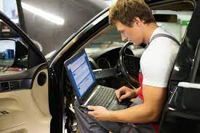
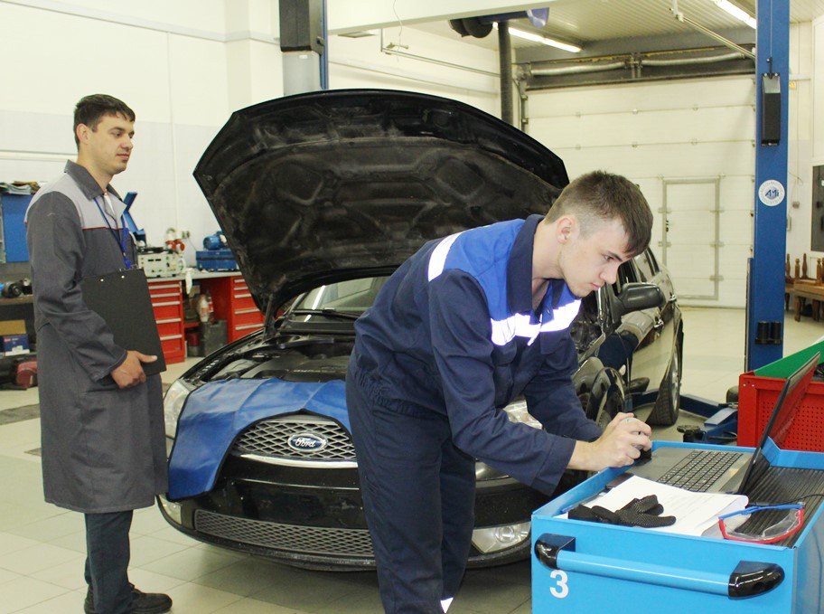
РЕЗУЛЬТАТЫ СОВМЕСТНОЙ РАБОТЫ С СПО И ДЕПАРТАМЕНТОМ ОБРАЗОВАНИЯ И НАУКИ ТЮМЕНСКОЙ ОБЛАСТИ
2016 год
ГАПОУ ТО «ТКТТС» ЗАПУСТИЛ НОВУЮ СПЕЦИАЛЬНОСТЬ 23.02.05 «Эксплуатация транспортного электрооборудования и автоматики (по видам транспорта, за исключением водного)»
ПОМОЩЬ АВТОГРАДА В СОСТАВЛЕНИИ УЧЕБНОГО ПЛАНА И ПОДБОРЕ УЧЕБНОГО МАТЕРИАЛА
ОБОРУДОВАНИЕ МАСТРЕРСКОЙ И УЧЕБНЫХ КЛАССОВ САМЫМ СОВРЕМЕННЫМ ИНСТРУМЕНТОМ
ВКЛЮЧЕНИЕ ДИСЦИПЛИН В СМЕЖНЫЕ СПЕЦИАЛЬНОСТИ И ВЫДЕЛЕНИЕ ДОПОЛНИТЕЛЬНОГО ПРЕПОДАВАТЕЛЬСКОГО СОСТАВА НА РЕАЛИЗАЦИЮ ЭТОГО ПРОЕКТА
Notes:
Кто автор этого высказывания? (Сталин В.И.)

Slide 21
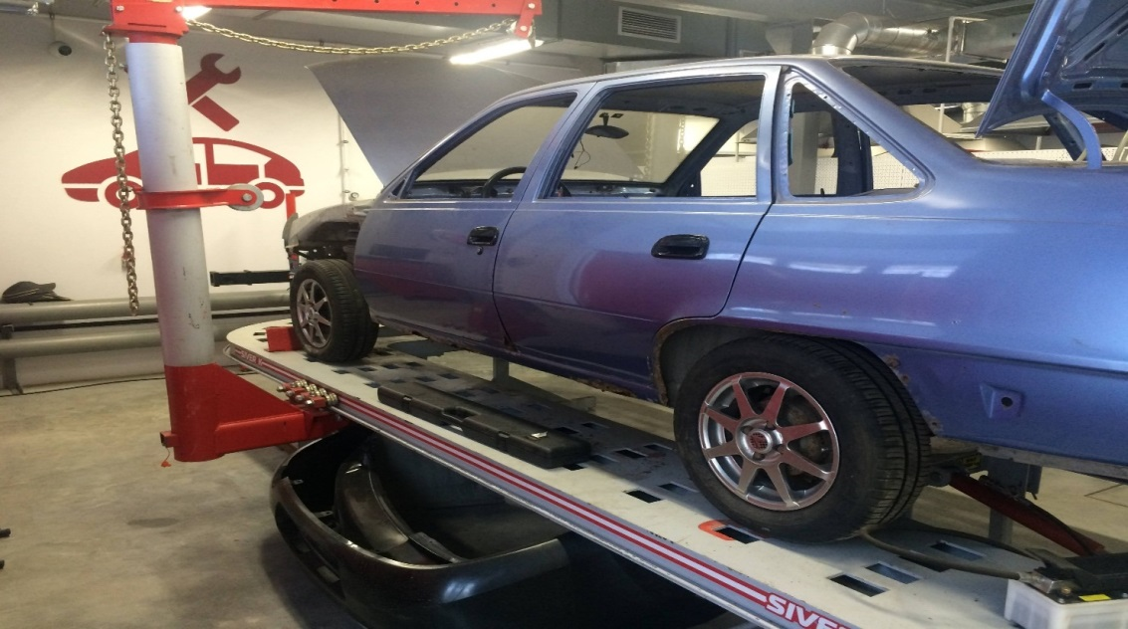
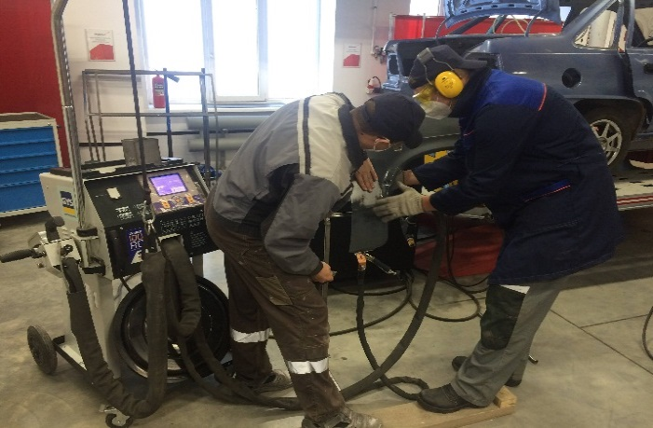
РЕЗУЛЬТАТЫ СОВМЕСТНОЙ РАБОТЫ С СПО И ДЕПАРТАМЕНТОМ ОБРАЗОВАНИЯ И НАУКИ ТЮМЕНСКОЙ ОБЛАСТИ
2020 год
ГАПОУ ТО «ТКТТС» ЗАПУСТИЛ НОВУЮ МАСТЕРСКУЮ ПО КУЗОВНОМУ РЕМОНТУ, ОБОРУДОВАННУЮ САМЫМ СОВРЕМЕННЫМ ИНСТРУМЕНТОМ И ОБОРУДОВАНИЕМ
ПОМОЩЬ АВТОГРАДА В СОСТАВЛЕНИИ УЧЕБНОГО ПЛАНА И ПОИСКЕ СПЕЦИАЛИСТОВ
СОЗДАНИЕ УЧЕБНЫХ ДИСЦИПЛИН ПО КУЗОВНОМУ РЕМОНТУ
ВКЛЮЧЕНИЕ ДИСЦИПЛИН В ДЕЙСТВУЮЩИЕ СПЕЦИАЛЬНОСТИ И ВЫДЕЛЕНИЕ ДОПОЛНИТЕЛЬНОГО ПРЕПОДАВАТЕЛЬСКОГО СОСТАВА НА РЕАЛИЗАЦИЮ ЭТОГО ПРОЕКТА
Notes:
Кто автор этого высказывания? (Сталин В.И.)

Slide 22
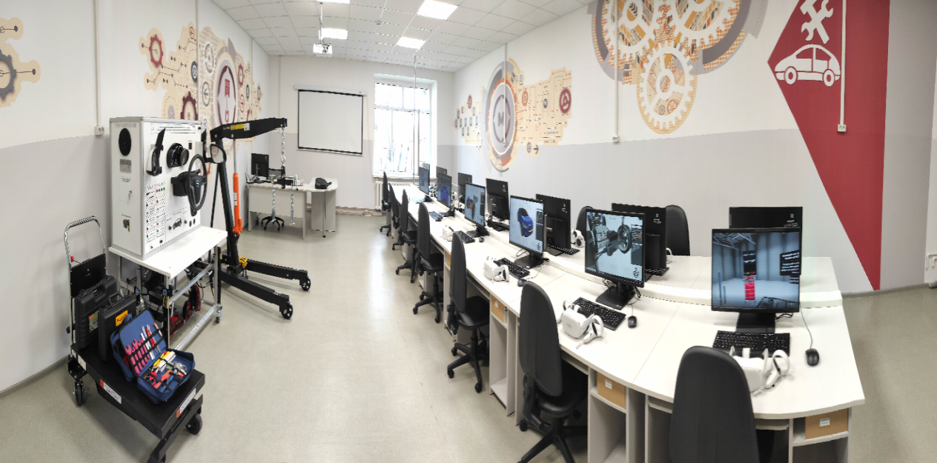
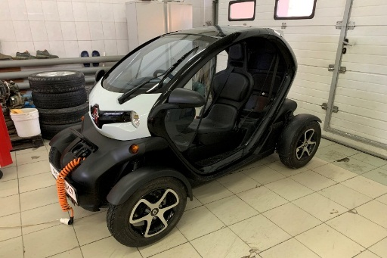
РЕЗУЛЬТАТЫ СОВМЕСТНОЙ РАБОТЫ С СПО И ДЕПАРТАМЕНТОМ ОБРАЗОВАНИЯ И НАУКИ ТЮМЕНСКОЙ ОБЛАСТИ
2021 год
ГАПОУ ТО «ТКТТС» - ОДИН ИЗ ПЕРВЫХ КОЛЛЕДЖЕЙ В СТРАНЕ, ПОЛУЧИВШИЙ НОВЫЙ ЭЛЕКТРОМОБИЛЬ В УЧЕБНЫХ ЦЕЛЯХ
ОБОРУДОВАНИЕ СПЕЦИАЛЬНОЙ МАСТЕРСКОЙ ДЛЯ РАБОТЫ С ЭЛЕКТРОМОБИЛЕМ
СОЗДАНИЕ УЧЕБНЫХ ДИСЦИПЛИН ПО ЭЛЕКТРОМОБИЛЮ
ВКЛЮЧЕНИЕ ДИСЦИПЛИН В ДЕЙСТВУЮЩИЕ СПЕЦИАЛЬНОСТИ И ВЫДЕЛЕНИЕ ПРЕПОДАВАТЕЛЬСКОГО СОСТАВА НА РЕАЛИЗАЦИЮ ЭТОГО ПРОЕКТА
Notes:
Кто автор этого высказывания? (Сталин В.И.)

Slide 23
ТРУДОУСТРОЕНО НА ВРЕМЕННЫЕ РАБОЧИЕ МЕСТА В ГК «АВТОГРАД» В 2023 ГОДУ
Notes:
Кто автор этого высказывания? (Сталин В.И.)

Slide 24
ТРУДОУСТРОЕНО НА ПОСТОЯННЫЕ РАБОЧИЕ МЕСТА В ГК «АВТОГРАД» В 2023 ГОДУ
ТРУДОУСТРОЕНО ПО БЕССРОЧНОМУ ТРУДОВОМУ ДОГОВОРУ - 76 ЧЕЛОВЕК
Notes:
Кто автор этого высказывания? (Сталин В.И.)

Slide 25
ТРУДОУСТРОЕНО НА ПОСТОЯННУЮ ОСНОВУ В
ГК «АВТОГРАД» В 2023 ГОДУ
Notes:
Кто автор этого высказывания? (Сталин В.И.)

Slide 26
РЕЗУЛЬТАТЫ СОВМЕСТНОЙ РАБОТЫ С СПО И ДЕПАРТАМЕНТОМ ОБРАЗОВАНИЯ И НАУКИ ТЮМЕНСКОЙ ОБЛАСТИ
2024 год
ВКЛЮЧЕНИЕ НАСТАВНИКОВ АВТОГРАДА В СОСТАВ РУКОВОДИТЕЛЕЙ ВКР, ЭКПЕРТОВ ДЕМОЭКЗАМЕНОВ И КОНКУРСНЫХ ДВИЖЕНИЙ ПОЗВОЛИЛО ОБЕСПЕЧИТЬ РЕГУЛЯРНУЮ ОБРАТНУЮ СВЯЗЬ ПО КАЧЕСТВУ УЧЕБНОЙ ПРОГРАММЫ КОЛЛЕКТИВУ КОЛЛЕДЖА
ВКЛЮЧЕНИЕ ЭКСПЕРТОВ АВТОГРАДА В ПРЕПОДАВАТЕЛЬСКИЙ СОСТАВ КОЛЛЕДЖА ПОЗВОЛИЛО ОБУЧАТЬ СТУДЕНТОВ САМЫМ СОВРЕМЕННЫМ ТЕХНОЛОГИЯМ ЗАБЛАГОВРЕМЕННО
РЕГУЛЯРНЫЙ МОНИТОРИНГ ДОСТОЙНЫХ СТУДЕНТОВ СОТРУДНИКАМИ АВТОГРАДА ПОЗВОЛИЛ ВЫЯВЛЯТЬ И ТРУДОУСТРАИВАТЬ СТУДЕНТОВ НЕ ДОЖИДАЯСЬ ВЫПУСКА
Notes:
Кто автор этого высказывания? (Сталин В.И.)

Slide 27
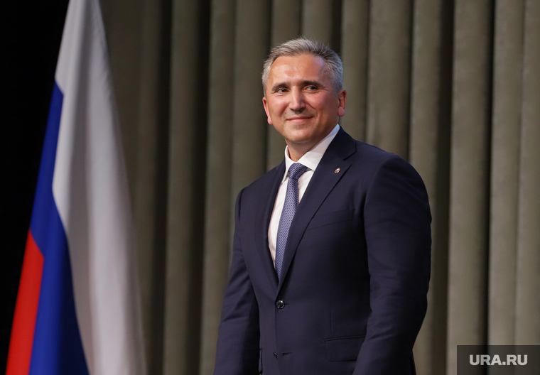
ВЫПОЛНЯЕМ ПОСЛАНИЕ ГУБЕРНАТОРА ТЮМЕНСКОЙ ОБЛАСТИ 2023
«КАЖДЫЙ ШКОЛЬНИК ДОЛЖЕН ИДТИ В СПО И ПОЛУЧАТЬ ТАМ ПЕРВУЮ РАБОЧУЮ ПРОФЕССИЮ»
«КАЖДЫЙ СТУДЕНТ ДОЛЖЕН УЧИТЬСЯ СОВМЕЩАЯ С РАБОТОЙ НА ПРОФИЛЬНОМ ПРОИЗВОДСТВЕ»
«САМЫЙ ЛУЧШИЙ СТУДЕНТ ВУЗА – ЭТО ВЫПУСКНИК ПРОФИЛЬНОГО ССУЗА»

Slide 28

СПАСИБО ЗА ВНИМАНИЕ!

